Slide 1

PHÒNG GIÁO DỤC VÀ ĐÀO TẠO QUẬN LONG BIÊN
TRƯỜNG TIỂU HỌC PHÚC LỢI
TOÁN 2
BÀI 68: ÔN TẬP CÁC SỐ
TRONG PHẠM VI 1000 ( TIẾT 2)

Slide 2
Tiết 2
Luyện tập

Slide 3

YÊU CẦU CẦN ĐẠT
1. Thực hiện được việc sắp xếp 4 số theo thứ tự từ bé đến lớn.
2. Tìm được số lớn nhất, số bé nhất trong 4 số đã cho.
3. Thực hiện được viết số thành tổng các trăm, chục, đơn vị.

Slide 4

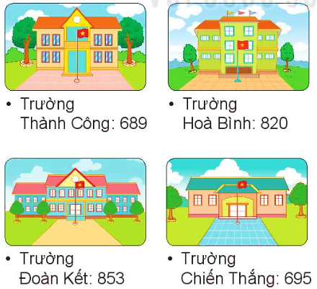
1
Số học sinh của bốn trường tiểu học như sau:
a) Trường nào có nhiều học sinh nhất? Trường nào có ít học sinh nhất?
b) Viết tên các trường theo thứ tự có số học sinh từ ít nhất đến nhiều nhất?
Thành Công
Chiến Thắng
Hòa Bình
Đoàn Kết.
Trường Đoàn Kết có nhiều học sinh nhất.
Trường Thành Công có ít học sinh nhất.

Slide 5

2
Viết số thành tổng trăm, chục, đơn vị (theo mẫu).
Mẫu: 346 = 300 + 40 + 6
525 = 500 + 20 + 5
810 = 800 + 10
106 = 100 + 6
433 = 400 + 30 + 3
777 = 700 +70 + 7

Slide 6

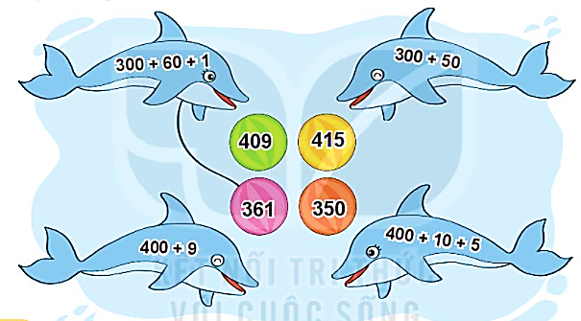


3
Tìm quả bóng cho cá heo

Slide 7

4
Số
?
a) 100 + = 106 b) 600 + 30 + = 634
?
?
6
4

Slide 8
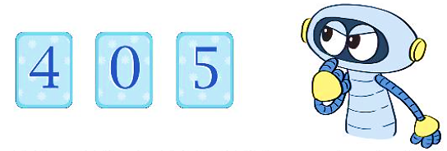
5
a) Ghép ba thẻ số dưới đây được các số có ba chữ số nào?
405
504
450
540
b) Tìm số lớn nhất và số bé nhất trong các số có ba chữ số ghép được ở câu a.
Số lớn nhất: 540
Số bé nhất: 405

Slide 9
HOẠT ĐỘNG TIẾP NỐI
-Ôn lại kiến thức về các số trong phạm vi 1000
-Chuẩn bị bài sau : Ôn tập các số trong phạm vi 1000

